Slide 1

Notes:
Nota aan die onderwyser: Aangesien dit die eerste les van die jaar is, word die eerste paar minute aan ’n “leer-my-ken”-aktiwiteit afgestaan. Hierdie drie SS-lesse sal ’n kombinasie van individuele, paar- en groepaktiwiteite insluit. Dit word aanbeveel dat leerders die lesreeks in groepe van ses voltooi.
Skyfie 1: Goeiedag, Graad 11’s, en welkom by ’n nuwe jaar in Lewensoriëntering. Ek hoop julle het almal ’n wonderlike vakansie gehad en is gereed om die uitdagings van hierdie nuwe jaar aan te pak. Teen hierdie tyd het verskeie onderwysers waarskynlik reeds hul verwagtinge vir die jaar met julle gedeel, en jy voel dalk reeds ’n bietjie oorweldig. Haal diep asem – jy is op die regte plek. Jy het reeds ver gekom, en hierdie jaar gaan jy nog verder groei. Lewensoriëntering sal jou vanjaar toerus met waardevolle hulpmiddels om jou te help om die jaar suksesvol te bestuur en jou voor te berei vir wat voorlê. Al wat van jou verwag word, is om betrokke te bly en oop te wees om te leer
Draai na ’n maat en deel twee emosies wat jy oor die jaar wat voorlê ervaar, en verduidelik kortliks waarom jy so voel (30 sekondes elk).

Slide 2

Teen die einde van die les behoort jy die volgende te kan doen:
Definieer die volgende konsepte: doelwitte en doelwitstelling
Identifiseer die tipes doelwitte: korttermyn, mediumtermyn, langtermyn
Verstaan die stappe in beplanning en doelwitstelling
Evalueer die belangrikheid daarvan om lewensdoelwitte te prioritiseer
Pas probleemoplossings-vaardighede in die konteks van doelwitstelling toe
Analiseer die verhouding tussen persoonlike waardes, keuses en doelwitstelling
Verstaan die rol van deursettingsvermoë en volharding in die konteks van doelwitte
Notes:
Skyfie 2: Vandag gaan ons kyk na doelwitte en doelwitstelling. Teen die einde van die les behoort jy die volgende te kan doen:
Definieer die volgende konsepte: doelwitte en doelwitstelling
Identifiseer die tipes doelwitte: korttermyn, mediumtermyn, langtermyn
Verstaan die stappe in beplanning en doelwitstelling
Evalueer die belangrikheid daarvan om lewensdoelwitte te prioritiseer
Pas probleemoplossings-vaardighede in die konteks van doelwitstelling toe
Analiseer die verhouding tussen persoonlike waardes, keuses en doelwitstelling
Verstaan die rol van deursettingsvermoë en volharding in die konteks van doelwitte

Slide 3
Sleutelkonsepte
Lewensdoelwitte: Die betekenisvolle prestasies waarna jy in jou lewe wil streef.
Doelwitstelling: Om te identifiseer wat jy wil bereik en die stappe te beplan om dit te bereik.
Notes:
Skyfie 3: Kom ons begin deur 'n paar sleutelterme te definieer:
Lewensdoelwitte: Lewensdoelwitte verwys na die groot en betekenisvolle dinge wat jy oor die loop van jou lewe wil bereik of doen, en wat rigting en betekenis aan jou lewe gee. Dit is die mikpunte waarvoor jy bereid is om hard te werk, en wat ’n blywende, positiewe verskil vir jou, jou familie en die wêreld rondom jou kan maak. Hierdie doelwitte is dikwels die rede waarom jy onthou sal word.
Doelwitstelling: Doelwitstelling is die proses om iets te identifiseer wat jy wil bereik en die stappe te beplan wat nodig is om dit te bereik.

Slide 4


Notes:
Skyfie 4: Vir jare het Disney-flieks jong kykers geïnspireer om groot te droom en te glo dat hul drome waar kan word. Kyk na die drie aanhalings op hierdie skyfie. Watter een inspireer jou die meeste?
Leerders voltooi Vraag 1 in Aktiwiteit 1 (Les 1 – Werkkaart).
Ons drome kan ‘n werklikheid word, maar daarvoor het ons 'n plan nodig. Jy het ‘n doel nodig, ongeag wat jou droom is. Jy mag dalk droom om eendag een van die mees uitdagende wedlope in Suid-Afrika te voltooi, die Comrades Marathon van 90 kilometer, of iets makliker, soos om te leer om 'n smaaklike ete te kook.
Leerders voltooi Vraag 2 in Aktiwiteit 1 (Les 1 – Werkkaart).

Slide 5
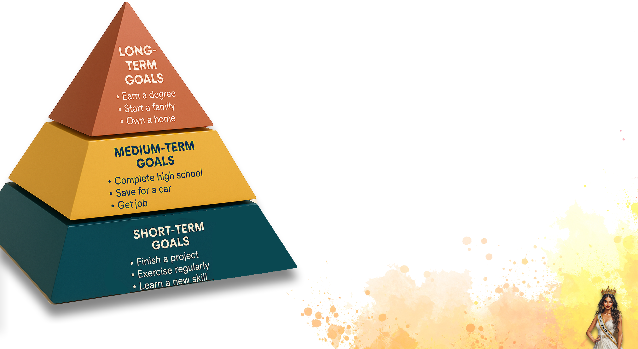
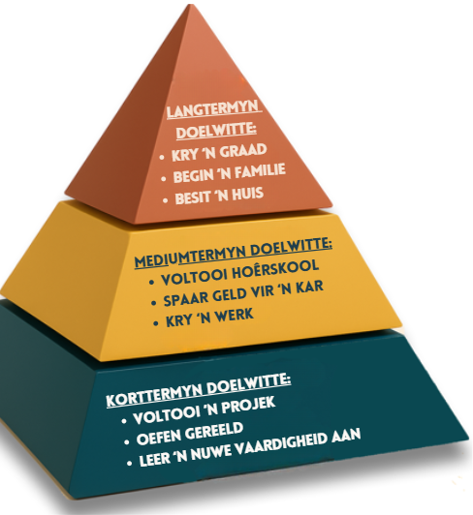
LANGTERMYN DOELWITTE
Meer as 3 jaar
MEDIUMTERMYN DOELWITTE
1 – 3 jaar
KORTTERMYN DOELWITTE
Minder as 1 jaar
Notes:
Skyfie 5: Nota aan onderwyser: Hierdie skyfie gebruik animasies om leerders betrokke te hou.
Doelwitte word in drie verskillende kategorieë verdeel en word gedefinieer deur hoe lank dit sal neem om die doel te bereik. Naamlik: (klik op die skyfie)
Langtermyn doelwitte: Doelwitte wat jy in meer as drie jaar wil bereik. 'n Voorbeeld kan wees om jou eie maatskappy binne 20 jaar te besit. (kliek op die skyfie)
Mediumtermyn doelwitte: Doelwitte wat jy binne een tot drie jaar wil bereik. 'n Voorbeeld kan wees dat jy teen die einde van volgende jaar toelating tot ingenieurswese, by die universiteit van jou keuse, sal verkry.
Korttermyn doelwitte: Doelwitte wat jy binne 'n kort tyd kan bereik. Dit word gewoonlik in minder as een jaar bereik. 'n Voorbeeld kan wees dat jy in jou volgende Wiskundetoets met 5% wil verbeter.
Leerders voltooi Aktiwiteit 2 (Les 1 – Werkkaart).
Antwoorde is in die Les 1 – Werkkaart MEMO beskikbaar.

Slide 6

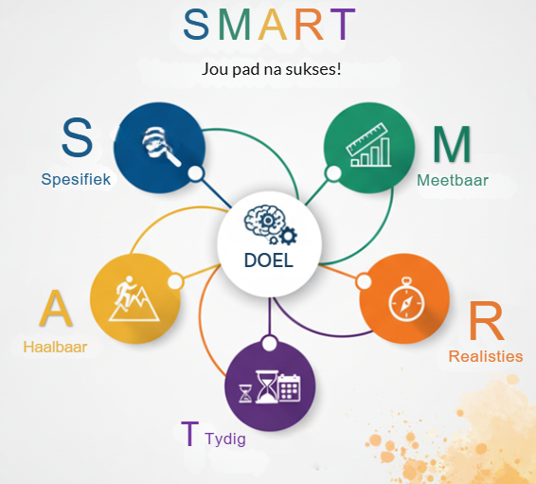
Your PATH to Success!
SMART
S
M
Sit alles bymekaar
Specific
Measurable
Ek gaan my Geskiedenispunt teen 30 Mei tot 75% verbeter deur 'n ekstra 30 minute per dag te studeer.
A
R
Achievable
Realistic
T
Timely
Notes:
Skyfie 6: Nota aan die onderwyser: Hierdie skyfie gebruik animasies om leerders betrokke te hou.
Jy moet haalbare doelwitte stel om uiteindelik teleurstelling te voorkom. Begin altyd deur jou doelwitte neer te skryf en HOE jy dit wil bereik. Op dié manier sal jy beter voorbereid wees vir moontlike struikelblokke.
Onthou jy dat jy in Graad 9 oor die SMART-metode geleer het en hoe dit jou help om jou doelwitte te bereik? Wie kan ŉ bietjie meer daaroor met die klas deel? (Gee geleentheid vir 'n reaksie.)
Spesifiek – Jy weet presies wat jy wil hê. Dis nie slegs 'n wens nie.
Meetbaar – Jy kan jou vordering met die bereiking van jou doelwitte deurgaans meet.
Haalbaar – Dit is moontlik om hierdie doelwit te bereik.
Realisties – Dit is binne jou bereik en nie onrealisties nie.
Tydig – Jy kan hierdie doelwit bereik binne die tydraamwerk wat jy gestel het.
Byvoorbeeld: Ek gaan my Geskiedenispunt teen 30 Mei tot 75% verbeter deur 'n ekstra 30 minute per dag te studeer.
Hierdie doelwit sluit al die kriteria van die SMART-metode in.

Slide 7
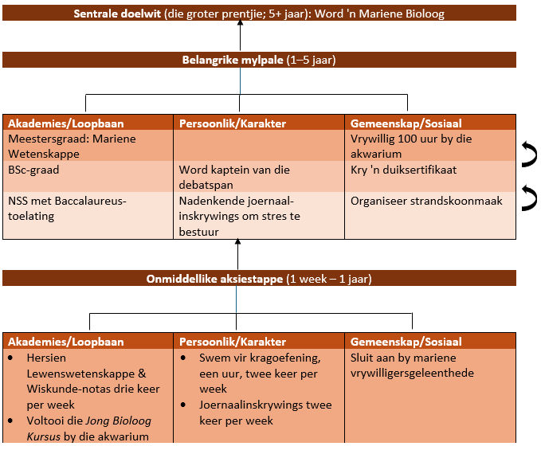
Wat?
Wanneer?
Hoe?
Wanneer?
Notes:
Skyfie 7: Sodra jy 'n doelwit het, is dit nuttig om 'n 'aksieplan' te skep. Dit breek die doelwit op in kleiner, meer realistiese doelwitte met 'n tydraamwerk. Die diagram op die skyfie toon ’n padkaart wat die pad na die doelwit aandui om ’n mariene bioloog te word.
'n Aksieplan sluit die volgende vrae in:
Kliek: Wat wil ek bereik? (Begin deur die doel te definieer.)
Kliek: Wanneer wil ek dit bereik? (Sluit 'n tydraamwerk in gebaseer op realistiese navorsing)
Kliek: Hoe gaan ek dit bereik? (Skryf jou moontlike mylpale (kort- en mediumtermyn doelwitte) neer.)
In hierdie voorbeeld beïnvloed die doelwit drie areas van die persoon se lewe, naamlik akademies, persoonlik en sosiaal. In elke area moet ’n mylpaal bereik word om uiteindelik die langtermyndoelwit te verwesenlik. Hierdie mylpale dien as voorbeelde van mediumtermyn- en korttermyndoelwitte.
Ons kan sien dat die persoon weeklikse gewoontes ontwikkel het, soos om twee keer per week te swem, met die doel om binne die volgende vyf jaar ’n duiksertifikaat te verwerf. Hierdie vaardigheidsertifikaat kan waarde toevoeg tot die loopbaan van ’n mariene bioloog.
Kliek: Elke subdoel het ’n tydlyn, wat gereelde evaluering moontlik maak om te bepaal of dit realisties is en of die hoofdoel, naamlik om ’n mariene bioloog te word, bereik kan word.

Slide 8
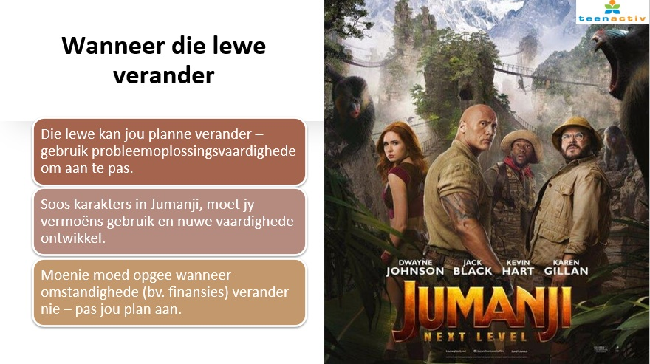
Notes:
Skyfie 8: Om na die aksieplan op die laaste skyfie te kyk, herinner my daaraan hoe die lewe soms soos ’n speletjie voel, maar sonder dat ons die reëls of speelkaarte vooraf kry.
Het jy al ooit die fliek Jumanji gesien? Elke karakter kry spesiale vermoëns (onthou, aangebore vermoëns/talente is die dinge waarmee ons gebore word) of superkragte, maar hulle moet steeds hul swakpunte oorkom of nuwe vaardighede ontwikkel (die dinge wat ons mettertyd leer of ontwikkel) om die einde van die spel te bereik en te oorleef. Hierdie reis het vir elke karakter anders gelyk.
Wat doen jy wanneer jy voor uitdagings te staan kom?
Jy mag ‘n breedvoerige plan hê om ná skool by 'n spesifieke universiteit in 'n spesifieke kursus te studeer. Maar omstandighede kan verander. Miskien verloor jou ouers hul inkomste wanneer een van hulle hul werk verloor, en skielik is daar geen geld beskikbaar vir studies nie.
Gee jy jou doelwitte op, of gebruik jy probleemoplossingsvaardighede om 'n manier te vind om aan te hou studeer?

Slide 9

Prioriteite en waardes
Faktore soos familie, ouerskap, huwelik, loopbaankeuses en verhoudings kan ons doelwitte beïnvloed.
Begin met die regte houding.
Sommige doelwitte moet uitgestel word as gevolg van veranderende verantwoordelikhede.
Prioritisering help jou om te besluit wat die belangrikste is op daardie stadium van jou lewe.
Neem ‘n breek indien nodig; dit beteken nie jy gee op nie.
Notes:
Skyfie 9: Eerstens, moet jy seker maak dat jy die regte houding het om die probleem te benader.
Tweedens, sal jy die belangrikheid van hierdie doelwit moet evalueer. Weeg dit op teen jou ander prioriteite. Verskeie faktore kan ons doelwitte beïnvloed, soos: familie, ouerskap, huwelikstatus, loopbaankeuses en verhoudings.
Ongeag jou doelwit, moet jy besluit wat vir jou die belangrikste is op daardie stadium van jou lewe. Byvoorbeeld, jy kan dalk voor ‘n kruispad staan waar jy moet kies tussen die versorging van 'n siek ouer of om te gaan studeer.
As jy kies om jou siek ouer te sorg, beteken dit nie dat jy jou droom om te studeer prysgee nie; dit beteken net dat jy dit dalk moet uitstel omdat jy ‘n ander prioriteit het.

Slide 10

Probleemoplossing: LEWER-metode
Let op (wat is die probleem?)
Evalueer watter inligting jy nodig het
Wenke (kry raad en inligting oor verskeie opsies)
Kies Een opsie
Reageer buigsaam wanneer dinge verander
Notes:
Skyfie 10: Om hierdie situasie op te los, moet jy jou probleemoplossingsvaardighede gebruik. Jy kan die LEWER-metode gebruik om jou te help.
Let op: Herken dat daar ’n keuse gemaak moet word.
Evalueer: Watter inligting het jy nodig om die probleem op te los? Wat moet jy weet?
Wenke: Wat is die moontlike oplossings? Probeer om TWEE oplossings te oorweeg. Wat sou die positiewe en negatiewe impak van hierdie besluit wees?
Kies Een: Tree op sodra jy 'n aksieplan geëvalueer en jou keuse gemaak het. Konfronteer die probleem direk.
Reageer buigsaam: Wees bereid om jou plan aan te pas wanneer dinge verander.
Jy sal die geleentheid hê om probleemoplossingsvaardighede in Aktiwiteit 3 (Les 1 – Werkkaart) vir huiswerk te oefen.
Antwoorde is beskikbaar in die Les 1 – Werkkaart MEMO. Dit kan digitaal of aan die begin van die volgende les met leerders gedeel word.

Slide 11
Waardes en keuses
Waardes = wat jy glo belangrik is
Keuses = daaglikse aksies wat jy neem
Doelwitte = Wat jy wil bereik
Wanneer waardes en keuses ooreenstem, word dit makliker om doelwitte te bereik.
Wanneer hulle bots, raak vordering moeilik.
Notes:
Skyfie 11: Jou waardes is die reëls (riglyne) waarvolgens jy leef – dít wat vir jou belangrik is (soos om eerlik of suksesvol te wees). Hierdie waardes dien as 'n gids vir jou keuses van daaglikse optrede (soos om te studeer of tyd te mors deur met jou foon besig te wees). Hierdie daaglikse keuses is die stappe wat jou óf nader aan jou doelwitte bring (wat jy later wil bereik, soos om te gradueer) óf jou verder daarvan verwyder.
Wanneer jy keuses maak wat by jou waardes pas, voel alles makliker en meer sinvol. Jy sal jou doelwitte vinniger bereik. Keuses, wat teenstrydig is met jou waardes, sal lei tot stres en jy sal vasgevang voel. Dit sal jou onbewustelik keer om jou doelwitte te bereik.

Slide 12

Notes:
Skyfie 12: Nota aan onderwyser: Deel die Les 1 – Robot-Uitdagings uit. Elke groep moet een robot-uitdaging ontvang – daar is altesaam agt verskillende uitdagings. Groepe het slegs vyf minute om hul uitdaging te voltooi.
Kyk in groepverband na die 'robotuitdaging' wat aan julle uitgedeel is. Julle sal die instruksies in Aktiwiteit 4 (Les 1 – Werkkaart) vind. Julle groep het vyf minute om die uitdaging te voltooi.
Sodra julle klaar is, plaas die voltooide werk teen die muur in die ruimte wat deur die onderwyser toegewys is. Beweeg daarna deur die klas en lees die antwoorde wat ander groepe vir hul uitdagings geskep het.
Laat vyf minute toe vir voltooiing.
Nota aan die onderwyser: Ken 'n toegewyde ruimte teen die klaskamermuur toe vir hierdie aktiwiteit. Dit is nuttig om hierdie ruimte beskikbaar te hou vir al drie lesse, aangesien dit as 'n galery van leerders se begrip en vordering oor die lesreeks sal dien.

Slide 13
Volharding: Om te besluit om nie op te gee nie.
Deursettingsvermoë: Om voort te gaan selfs wanneer iets moeilik is.
Albei is noodsaaklik om langtermyn doelwitte te bereik.
Notes:
Skyfie 13: Wanneer jy met uitdagings gekonfronteer word, sal jy beide deursettingsvermoë en volharding moet beoefen om jou doelwitte te bereik. Definieer die terme kortliks:
Volharding: Die vasberadenheid om aan te hou met iets en bewustelik te besluit om nie op te gee nie.
Deursettingsvermoë: Die vasberadenheid om aan te hou probeer om iets moeiliks te doen.

Slide 14

Refleksie
Notes:
Skyfie 14: Soos ons aan die einde van hierdie les kom, neem 'n oomblik om te reflekteer. Skryf op 'n klein stukkie papier die volgende neer:
DRIE dinge wat jy vandag geleer het
TWEE dinge wat jy interessant gevind het
EEN vraag wat jy het oor die werk
Wanneer jy die klas verlaat, plaas dit teen die muur vir Les 2.
Nota aan onderwyser: U kan afval-papiertjies uitdeel of vir elke leerder 'n "post-it" vir hierdie aktiwiteit gee. Ken 'n plek teen die muur toe waar hulle hul notas kan plaas; hierdie uitstalling sal aan die begin van die volgende les gebruik word. Herinner leerders om nie hul name op hul papiertjies te skryf nie.
Instruksies vir die aktiwiteit kan ook in Aktiwiteit 5 (Les 1 – Werkkaart) gevind word.

